Slide 1

107年朝陽科技大學
資訊通訊系實務專題
視網膜病變影像辨識/深度學習
Diabetic-Retinopathy-Detection /Deep Learning
深度學習是機器學習中一種基於對資料進行表徵學習的演算法
我們主要使用(convolutional neural networks，CNN)結構

Slide 2

目錄Catalog
1
前言
2
深度學習架構
深度學習是什麼?跟我們有關係嗎?
為何選擇使用CNN(卷積神經網路)?
3
視網膜圖像
4
建立神經網路模型
糖尿病性視網膜病變分類
運用Keras和Tensorflow打造一個
神經網路模型
5
評估模型
6
未來發展與應用
訓練完的類神經網路模型必須加以預測
以驗證模型是否有正確運作
醫療、藝術、影像

Slide 3
01.
前言
深度學習是什麼?跟我們有關係嗎?

Slide 4

前言
1950
1959
1989
2016
深度學習在人工神經
網路受到啟發
以深度學習開發的圍棋程式AlphaGo
首度在比賽中擊敗人類頂尖選手
人工智慧之父
手寫辨識MNIST
1
由艾倫·圖靈在1950年提出關於機器是否能夠思考的著名實驗，測試機器是否能表現出與人等價或無法區分的智能
2
由1959年諾貝爾獎得主大衛·休伯爾（David H. Hubel）和托斯坦·威澤爾（Torsten Wiesel）提出的理論啟發
3
揚·勒丘恩（Yann LeCun）等人開始將1974年提出的標準反向傳播演算法應用於深度神經網路，儘管可以運作，但神經網路的訓練花費了三天
4
1952年，電腦克服了井字遊戲，1997年由IBM的深藍電腦擊敗俄籍西洋棋冠軍卡斯巴羅夫，2016年AlphaGo擊敗圍棋職業棋士李世乭
Notes:
那跟我們有什麼關係呢?
圍棋起源於中國，最早記載見於春秋時期，這麼長遠的歷史精華就被一個西元2014年才啟動的Alpha Go給超越了，只怕將來會更快的把人類能夠做的給取代

Slide 5
前言
人工智慧
大數據
01
02
計算機模仿人類思考進而模擬人類的能力/行為
對某一類的問題，或需處裡的數據的描述，也是人工智慧的原料
機器學習
深度學習
03
04
從資料中學習模型，
可以是預測、分類、聚類、識別、重建等
是機器學習的子類，有著各類不同的模型，比如CNN，RNN，DNN…
而各個模型可以取出資料表徵
Notes:
人工智慧就像一把大傘，包羅萬象，但也可能什麼都不是

Slide 6
前言
怎麼判斷貓跟狗?
對人類來說，從小就有人拿著貓狗的圖片告訴我們這是貓、這是狗。 而對機器來說也是同樣的道理
人工智慧-給機器一張從沒看過的貓狗圖片，他會進行分析及判斷是貓或是狗
機器學習-進行貓狗的分類
深度學習-利用CNN模型取出貓跟狗的資料表徵
大數據-裡面包含大量貓跟狗的圖片

Slide 7
请在此添加标题
请替换文字内容
请替换文字内容
轻点此处输入文字内容，PPT模板所有文字图片都可编辑
轻点此处输入文字内容，PPT模板所有文字图片都可编辑
请替换文字内容
请替换文字内容
轻点此处输入文字内容，PPT模板所有文字图片都可编辑
轻点此处输入文字内容，PPT模板所有文字图片都可编辑
请替换文字内容
请替换文字内容
轻点此处输入文字内容，PPT模板所有文字图片都可编辑
轻点此处输入文字内容，PPT模板所有文字图片都可编辑

Slide 8
请在此添加标题
01
02
03
相关标题文字
相关标题文字
相关标题文字
轻点此处输入文字内容，PPT模板所有文字图片都可编辑
轻点此处输入文字内容，PPT模板所有文字图片都可编辑
轻点此处输入文字内容，PPT模板所有文字图片都可编辑
04
05
06
相关标题文字
相关标题文字
相关标题文字
轻点此处输入文字内容，PPT模板所有文字图片都可编辑
轻点此处输入文字内容，PPT模板所有文字图片都可编辑
轻点此处输入文字内容，PPT模板所有文字图片都可编辑

Slide 9
02.
深度學習架構
神經網路架構是什麼?
深度學習架構有這麼多為何選擇使用CNN(卷積神經網路)?
Notes:
深度學習其實很簡單，就跟把大象放進冰箱一樣，只需三個步驟：「打開冰箱、放進大象、關上冰箱門。」
「深度學習也只要三個步驟：建構網路、設定目標、開始學習，說穿了就是這麼簡單。」

Slide 10
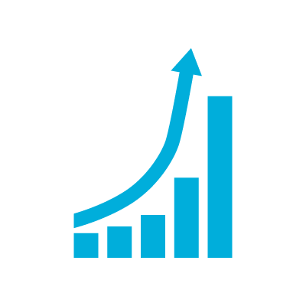
深度學習架構
深度學習架構種類
深度神經網路-DNN
1
主要透過監督或非監督式的學習來提高機器的演算辨識能力
深度神經網路-DNN
卷積神經網路-CNN
卷積神經網路-CNN
2
卷積神經網路由一個或多個卷積層和頂端的全連通層（對應經典的神經網路）組成，同時也包括關聯權重和池化層
循環神經網路-RNN
循環神經網路-RNN
3
具有時間聯結的前饋神經網路，有梯度消失的問題，可透過長短期記憶(LSTM)解決這個問題
Notes:
CNN在影像數據分析方面行之有年，都有相當不錯的成果，也是深度神經網路領域發展的主力，也比較容易理解。
所以我們就決定使用CNN來做為我們深度學習的架構。

Slide 11
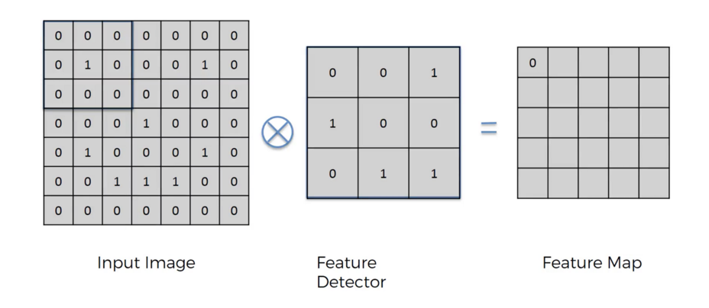
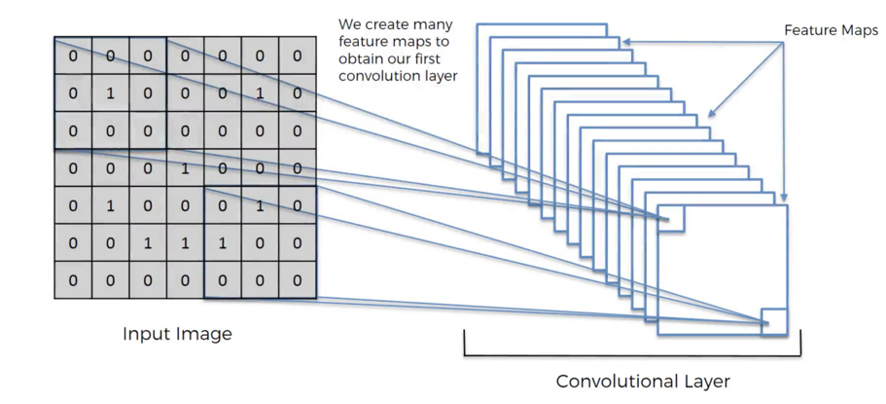
深度學習架構
CNN模型組合層
Convolution Layer卷積層
卷積運算就是將原始圖片的與特定的Feature Detector(filter)做卷積運算
卷積運算就是矩陣作相乘後再相加
中間的Feature Detector(Filter)會隨機產生好幾種(ex:16種)，Feature Detector的目的就是幫助我們萃取出圖片當中的一些特徵(ex:形狀)，就像人的大腦在判斷這個圖片是什麼東西也是根據形狀來推測

Slide 12
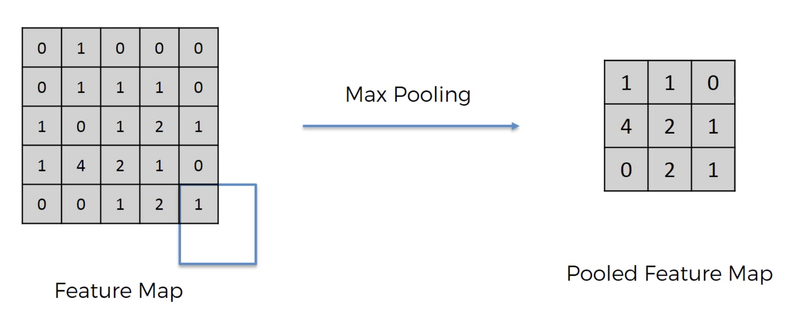
深度學習架構
CNN模型
Pooling Layer 池化層
Max Pooling的概念是挑出矩陣當中的最大值，Max Pooling的好處是當圖片有些微干擾的話對判斷上完全不會造成影響，以及有很好的抗雜訊功能。

Slide 13
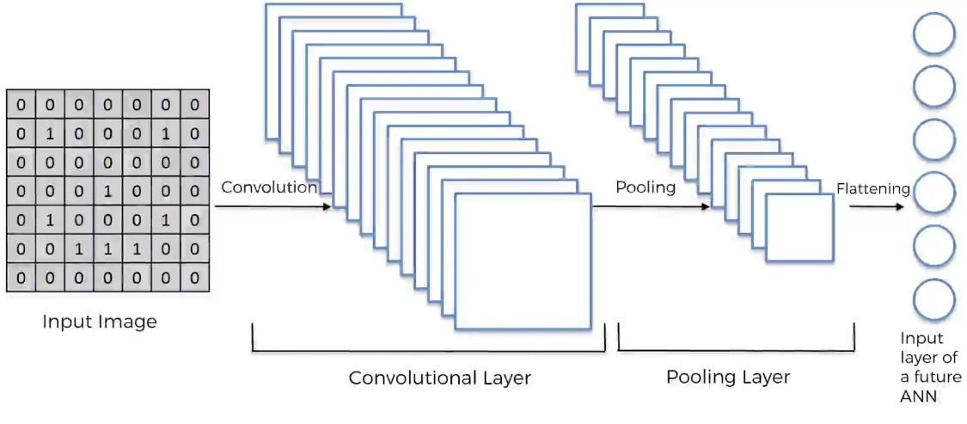
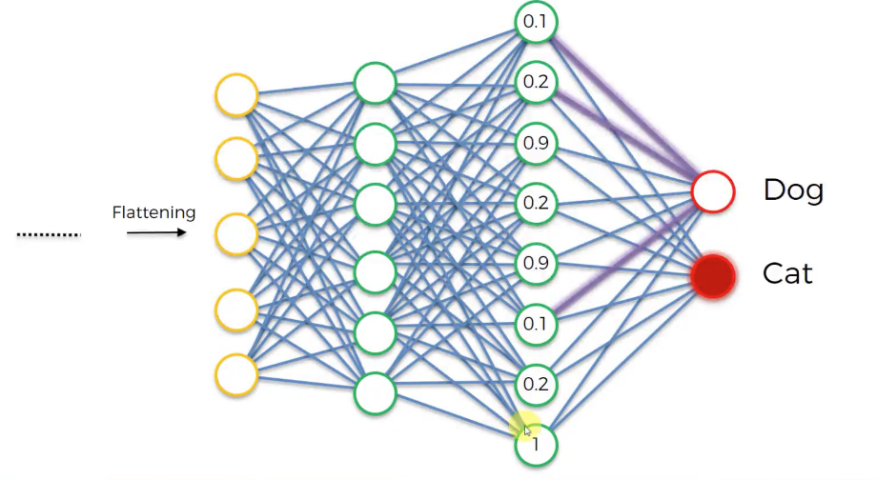
深度學習架構
CNN模型
Fully Connected Layer 全連接層
全連接層的部分就是將之前的結果平坦化之後接到最基本的神經網絡了

Slide 14
深度學習架構
请替换文字内容
请替换文字内容
请替换文字内容
点击添加相关标题文字，点击添加相关标题文字，点击添加相关标题文字，点击添加相关标题文字，点击添加相关标题文字。
点击添加相关标题文字，点击添加相关标题文字，点击添加相关标题文字，点击添加相关标题文字，点击添加相关标题文字。
点击添加相关标题文字，点击添加相关标题文字，点击添加相关标题文字，点击添加相关标题文字，点击添加相关标题文字。
请替换文字内容
请替换文字内容
请替换文字内容
点击添加相关标题文字，点击添加相关标题文字，点击添加相关标题文字，点击添加相关标题文字，点击添加相关标题文字。
点击添加相关标题文字，点击添加相关标题文字，点击添加相关标题文字，点击添加相关标题文字，点击添加相关标题文字。
点击添加相关标题文字，点击添加相关标题文字，点击添加相关标题文字，点击添加相关标题文字，点击添加相关标题文字。

Slide 15
请在此添加标题
系列一
单击添加说明文字单击添加说明文字
系列二
单击添加说明文字单击添加说明文字
系列三
单击添加说明文字单击添加说明文字
添加文本信息
此处添加说明文字添加说明文字添加说明文字此处添加说明文字此处添加说明文字此处添加说明文字此处添加说明文字此处添加说明文字添加说明文字添加说明文字此处添加说明文字此处添加说明文字此处添加说明文字此处添加说明文字此处添加说明文字添加说明文字添加说明文字此处添加说明文字此处添加说明文字此处添加说明文字此处添加说明文字

Slide 16
03.
視網膜病變圖像
糖尿病性視網膜病變分類

Slide 17
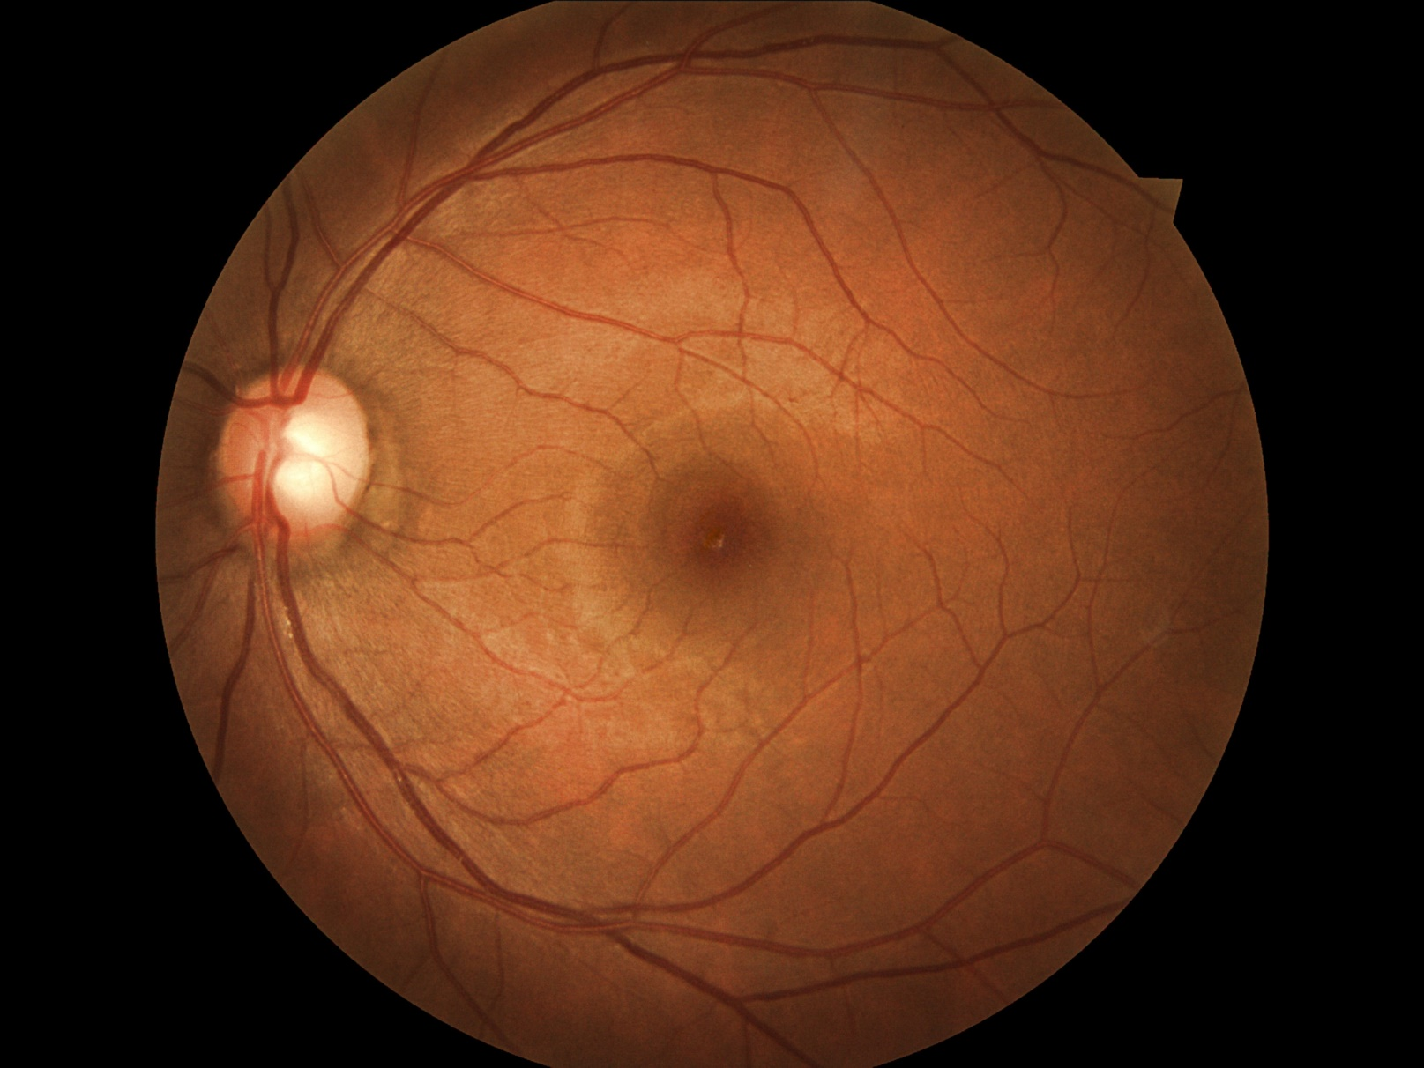
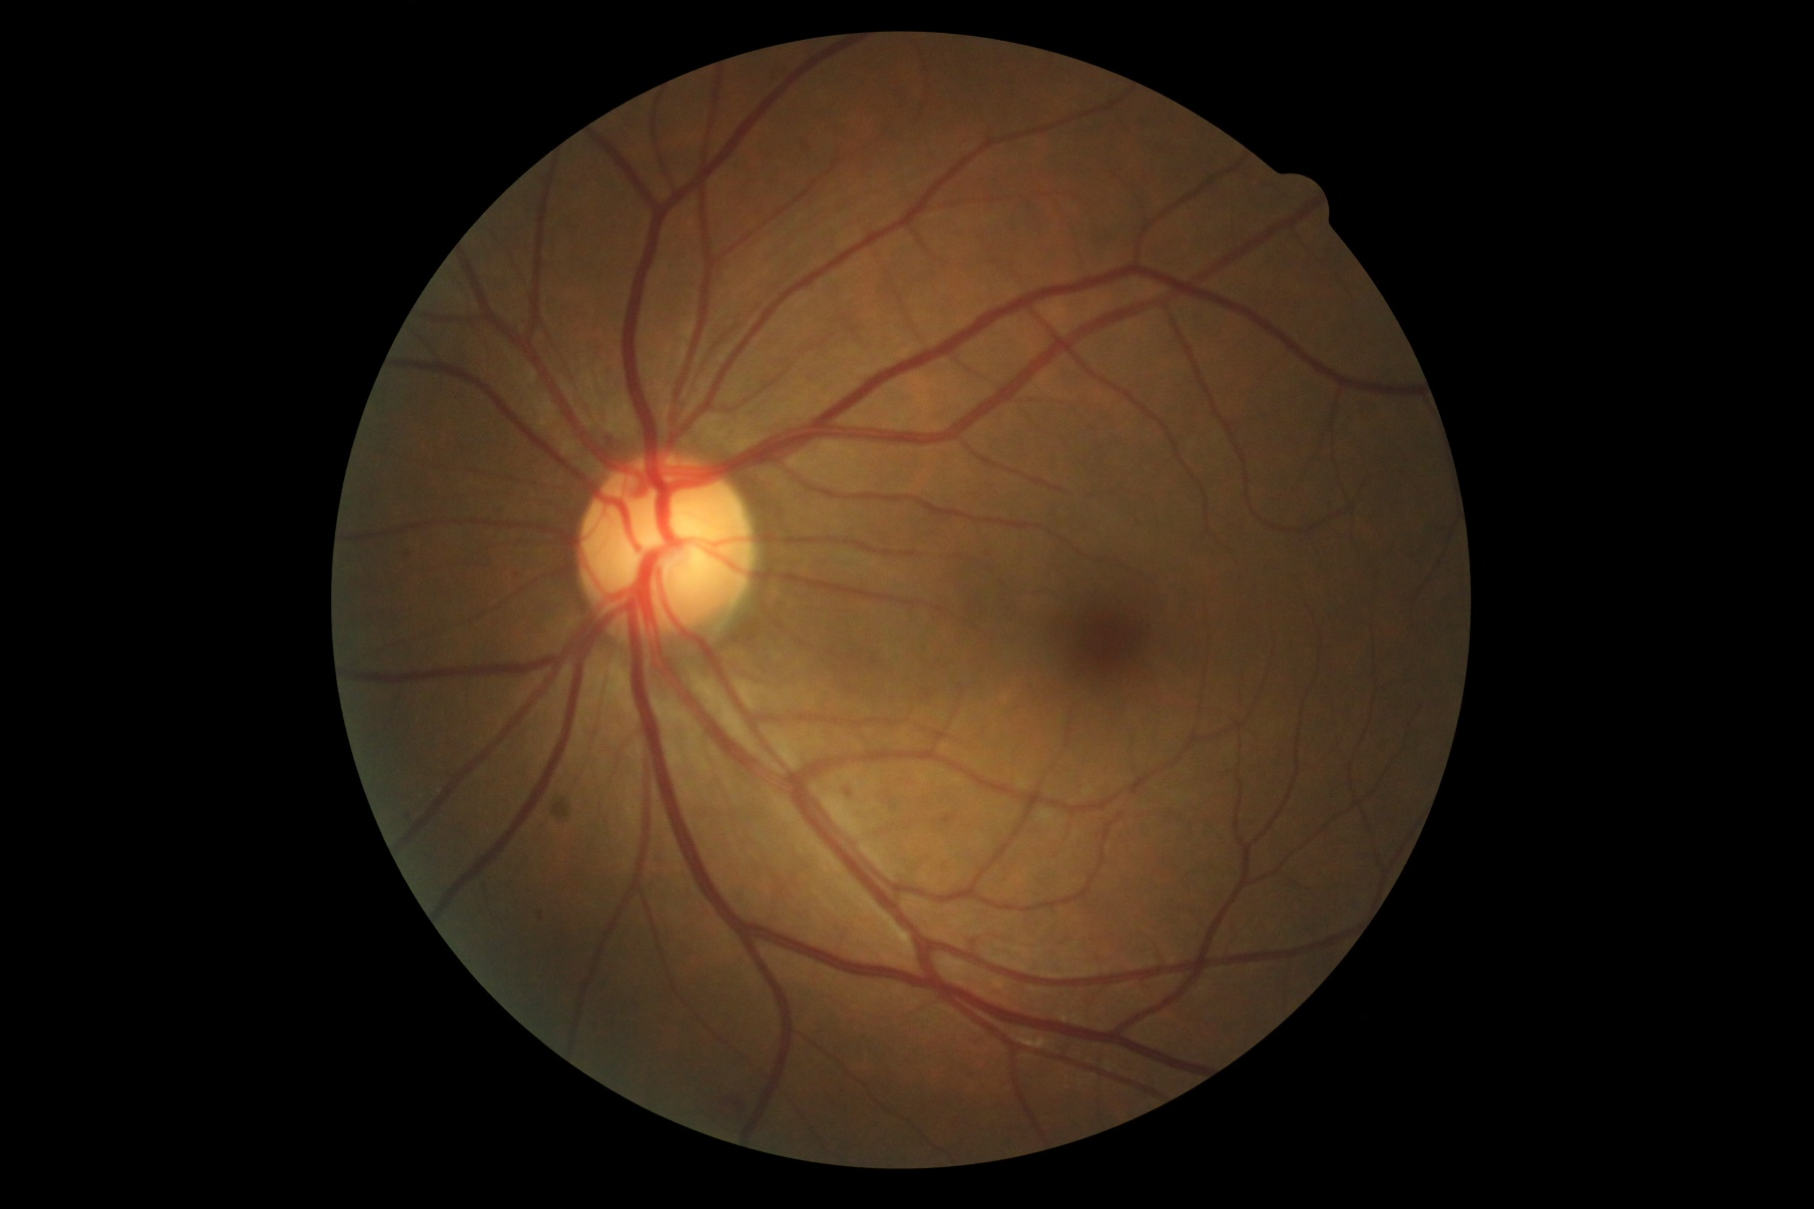
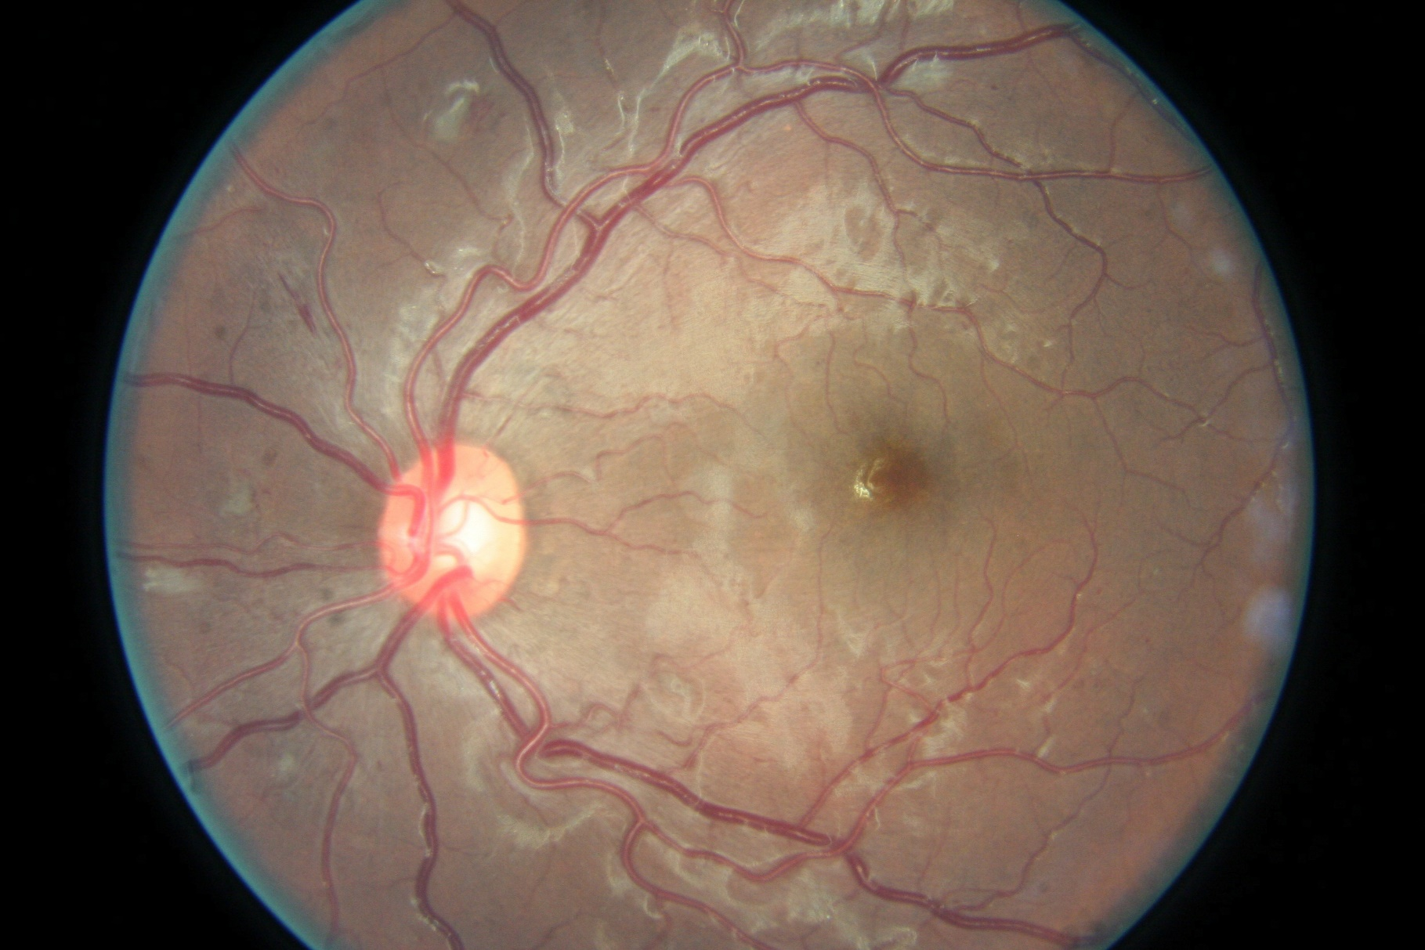
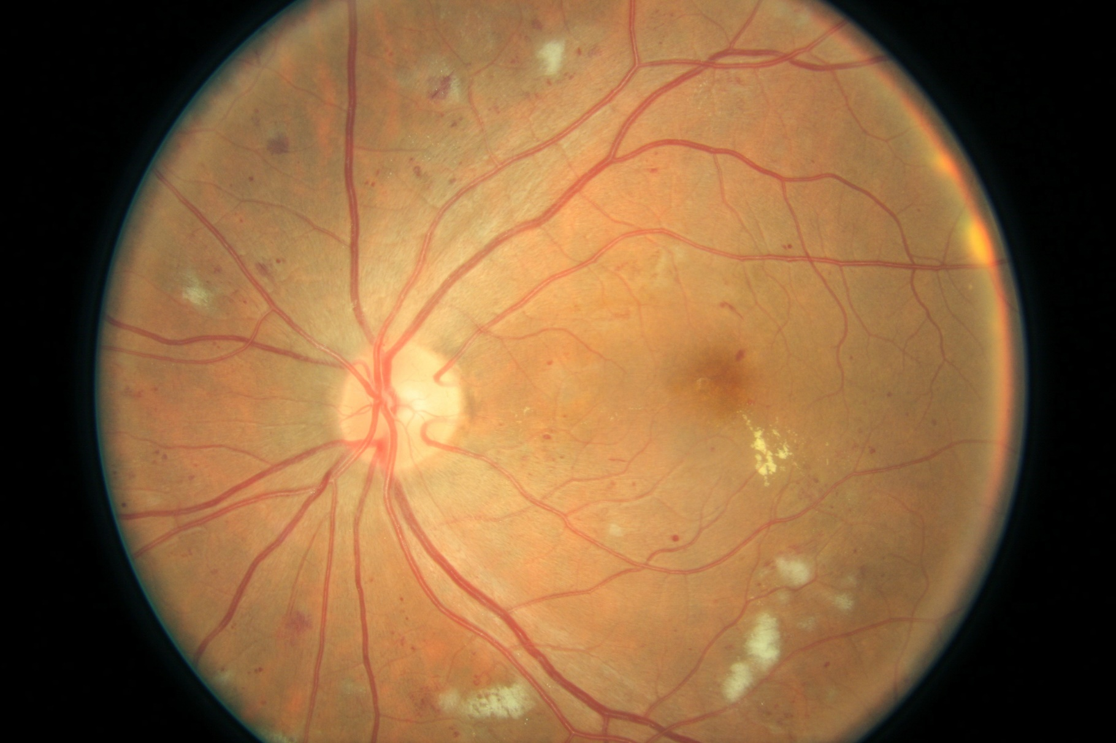
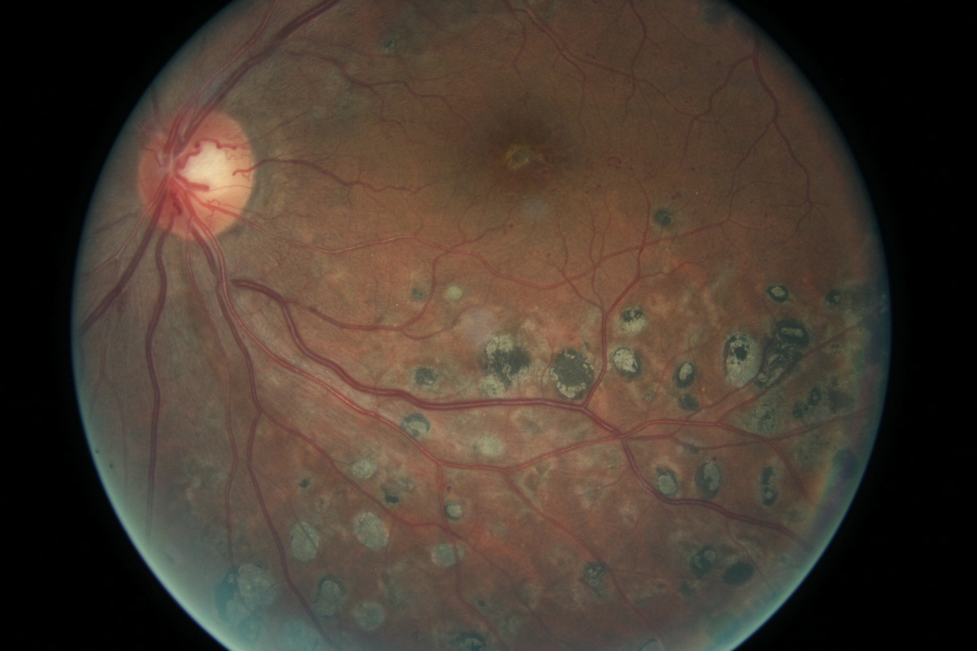

視網膜病變圖像
轻点此处输入文字内容，PPT模板所有文字图片都可编辑，数据图表都可以修改颜色大小形状
轻点此处输入文字内容，PPT模板所有文字图片都可编辑，数据图表都可以修改颜色大小形状
轻点此处输入文字内容，PPT模板所有文字图片都可编辑，数据图表都可以修改颜色大小形状
轻点此处输入文字内容，PPT模板所有文字图片都可编辑，数据图表都可以修改颜色大小形状
無(第0類)
輕微(第1類)
中度(第2類)
嚴重(第3類)
增值性(第4類)
以上圖像均為左眼，實際上一個樣本裡是有左右兩眼的，且左右眼不一定會是相同的症狀
視網膜影像由EyePACS提供
EyePACS是篩檢視網膜病變的免費平台
Notes:
0類:25810張圖片
1類:2443
2類:5292
3類:873
4類:708
Total:35,126張圖像

Slide 18
请在此添加标题
标题文本预设
标题文本预设
标题文本预设
此部分内容作为文字排版占位显示 （建议使用主题字体）
此部分内容作为文字排版占位显示 （建议使用主题字体）
此部分内容作为文字排版占位显示 （建议使用主题字体）

Slide 19
请在此添加标题
您的内容打在这里，或者通过复制您的文本后，在此框中选择粘贴，并选择只保留文字。您的内容打在这里，或者通过复制您的文本后您的内容打在这里。您的内容打在这里，或者通过复制您的文本后，在此框中选择粘贴,您的内容打在这里，或者通过复制您的文本后，在此框中选择粘贴。
点击添加文本
点击添加文本
点击添加文本
点击添加文本

Slide 20
请在此添加标题
请替换文字内容
点击添加相关标题文字，点击添加相关标题文字，点击添加相关标题文字，点击添加相关标题文字。
01
请替换文字内容
点击添加相关标题文字，点击添加相关标题文字，点击添加相关标题文字，点击添加相关标题文字。
02
请替换文字内容
03
点击添加相关标题文字，点击添加相关标题文字，点击添加相关标题文字，点击添加相关标题文字。
04
请替换文字内容
点击添加相关标题文字，点击添加相关标题文字，点击添加相关标题文字，点击添加相关标题文字。

Slide 21
04.
建立神經網路模型
利用Keras和Tensorflow打造出神經網路模型

Slide 22

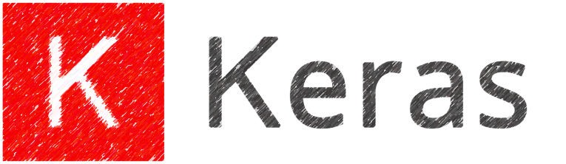

建立神經網路模型
Keras是一個用Python編寫的高級神經網絡API，它能夠以TensorFlow,或者Theano作為後端運行。Keras的開發重點是支持快速的實驗。
擁有簡單和快速的模型設計
同時支持卷積神經網路和循環神經網路
CPU和GPU無縫運行
TensorFlow最初由Google大腦團隊開發是一個開源軟體庫，用於各種感知和語言理解任務的機器學習。
於2015年11月9日在Apache 2.0開源許可證下發布。
Python，是一種廣泛使用的高階程式語言，屬於通用型程式語言，簡單易學，擁有大量第三方深度學習的函式庫，是研究深度學習非常適合的語言。

Slide 23
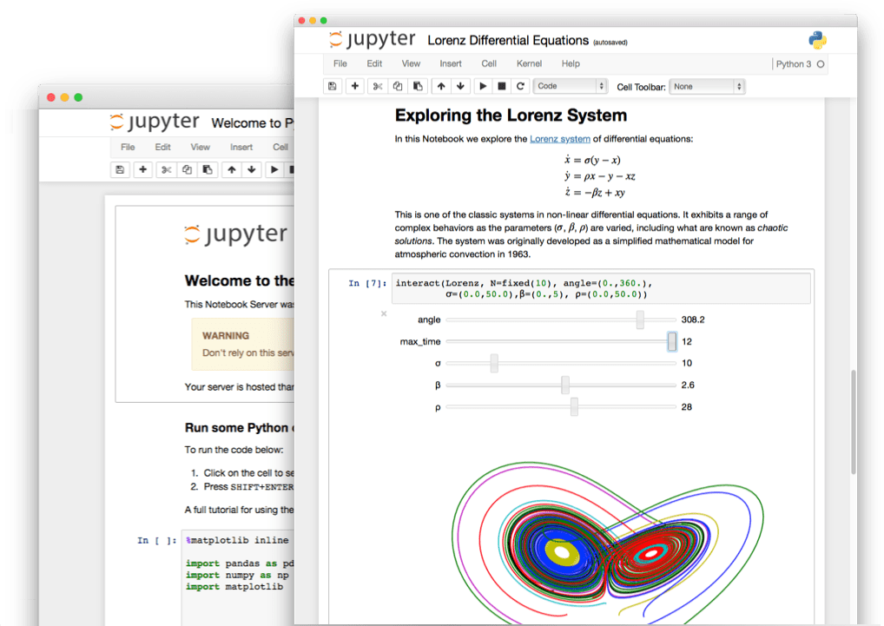

请在此添加标题
編譯環境:Jupyter Notebook
Jupyter Notebook為開源Web應用程式，用途包括數據處理、統計建模、數據可視化、機器學習等。

Slide 24
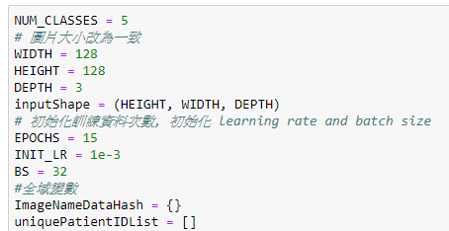
请在此添加标题
將不規則大小圖片改為一致
因是彩色圖片所以DEPTH是3
EPOCHS是機器學習完整
資料集的次數為15次
INIT_LR是Learning rate這邊就是用預設
BS是Batch Size通常是10~100，我們用32就可以了

Slide 25
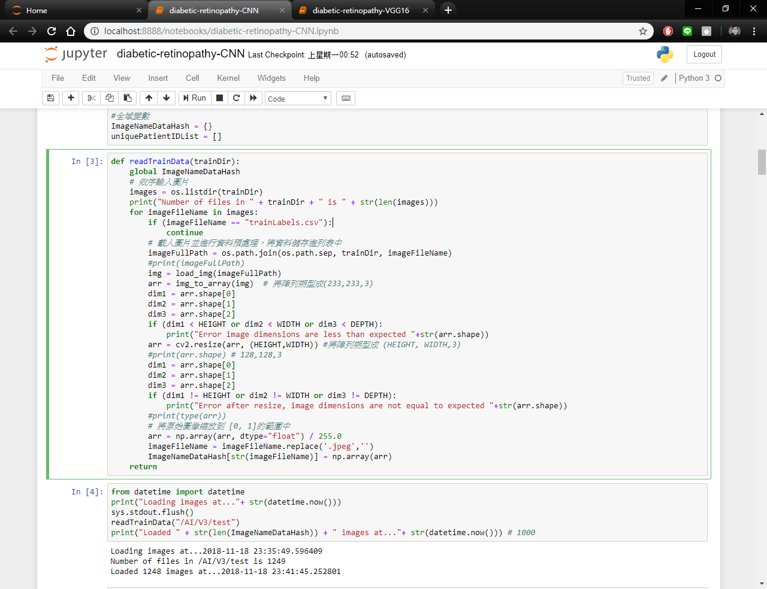
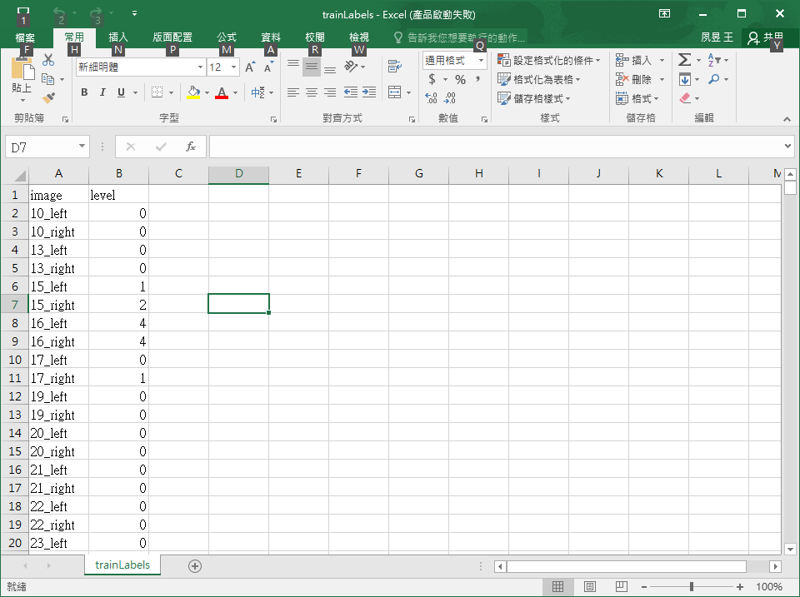
请在此添加标题
imageFileName == "trainLabels.csv”
電腦會去搜尋在這個路徑下的trainLabels.csv檔案
並匯入到內存裡等待下一步的運算呼叫
因為影像總共要分5類，我們利用csv檔
將所有影像定義為五類的其中一類
要訓練機器讓他知道這張圖片是哪一類
檔名儲存為trainLabel.csv

Slide 26
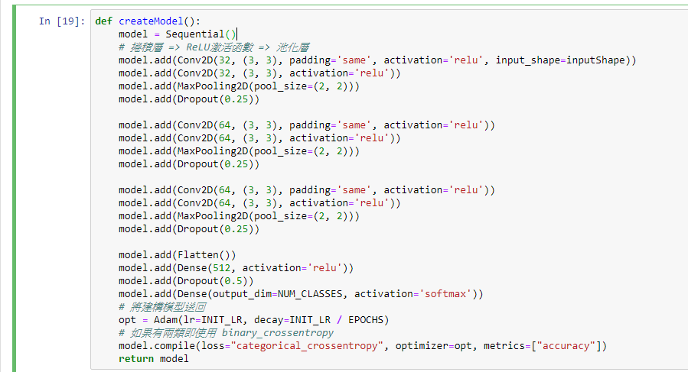
请在此添加标题
建立卷積神經網路
透過堆疊的方式將捲積層及ReLU激活函數層及池化層往上堆疊最後加上全連接層(Dense)和平坦層，為避免過擬合(overfitting)必須加上Dropout層來隨機捨棄神經元我們設定為50%

Slide 27



请在此添加标题
点击添加标题
轻点此处输入文字内容，PPT模板所有文字图片都可编辑，数据图表都可以修改颜色大小形状。
点击添加标题
轻点此处输入文字内容，PPT模板所有文字图片都可编辑，数据图表都可以修改颜色大小形状。
点击添加标题
轻点此处输入文字内容，PPT模板所有文字图片都可编辑，数据图表都可以修改颜色大小形状。
点击添加标题
轻点此处输入文字内容，PPT模板所有文字图片都可编辑，数据图表都可以修改颜色大小形状。

Slide 28
05.
单击添加标题
Please click enter to Please click enter add
text content Please click enter

Slide 29
请在此添加标题
轻点此处输入文字内容，PPT模板所有文字图片都可编辑
请替换文字内容
轻点此处输入文字内容，PPT模板所有文字图片都可编辑
请替换文字内容
轻点此处输入文字内容，PPT模板所有文字图片都可编辑
轻点此处输入文字内容，PPT模板所有文字图片都可编辑
请替换文字内容

Slide 30
请在此添加标题
请替换文字内容
请替换文字内容
点击添加相关标题文字，点击添加相关标题文字，点击添加相关标题文字，点击添加相关标题文字。
点击添加相关标题文字，点击添加相关标题文字，点击添加相关标题文字，点击添加相关标题文字。
1
2
3
4
YOUR TITLE
YOUR TITLE
YOUR TITLE
YOUR TITLE
请替换文字内容
请替换文字内容
点击添加相关标题文字，点击添加相关标题文字，点击添加相关标题文字，点击添加相关标题文字。
点击添加相关标题文字，点击添加相关标题文字，点击添加相关标题文字，点击添加相关标题文字。

Slide 31
请在此添加标题
请替换文字内容
请替换文字内容
请替换文字内容
请替换文字内容
请替换文字内容
点击添加相关标题文字，点击添加相关标题文字，点击添加相关标题文字，点击添加相关标题文字。
点击添加相关标题文字，点击添加相关标题文字，点击添加相关标题文字，点击添加相关标题文字。
点击添加相关标题文字，点击添加相关标题文字，点击添加相关标题文字，点击添加相关标题文字。
点击添加相关标题文字，点击添加相关标题文字，点击添加相关标题文字，点击添加相关标题文字。
点击添加相关标题文字，点击添加相关标题文字，点击添加相关标题文字，点击添加相关标题文字。

Slide 32
2018
演示完毕 感谢聆听
Thanks for listening
A collection of data that can not be caught, managed, and processed by conven
tional software tools within a given time scale,

Slide 33
更多精品PPT资源尽在—优品PPT！
www.ypppt.com
PPT模板下载：www.ypppt.com/moban/ 节日PPT模板：www.ypppt.com/jieri/
PPT背景图片：www.ypppt.com/beijing/ PPT图表下载：www.ypppt.com/tubiao/
PPT素材下载： www.ypppt.com/sucai/ PPT教程下载：www.ypppt.com/jiaocheng/
字体下载：http://www.ypppt.com/ziti/ 绘本故事PPT：http://www.ypppt.com/gushi/
Notes:
模板来自于 http://www.ypppt.com

